Slide 1
Инновационные проекты Центра юношеского чтения Национальной библиотеки им. А.-З.Валиди РБ по привлечению молодёжи к чтению

Slide 2
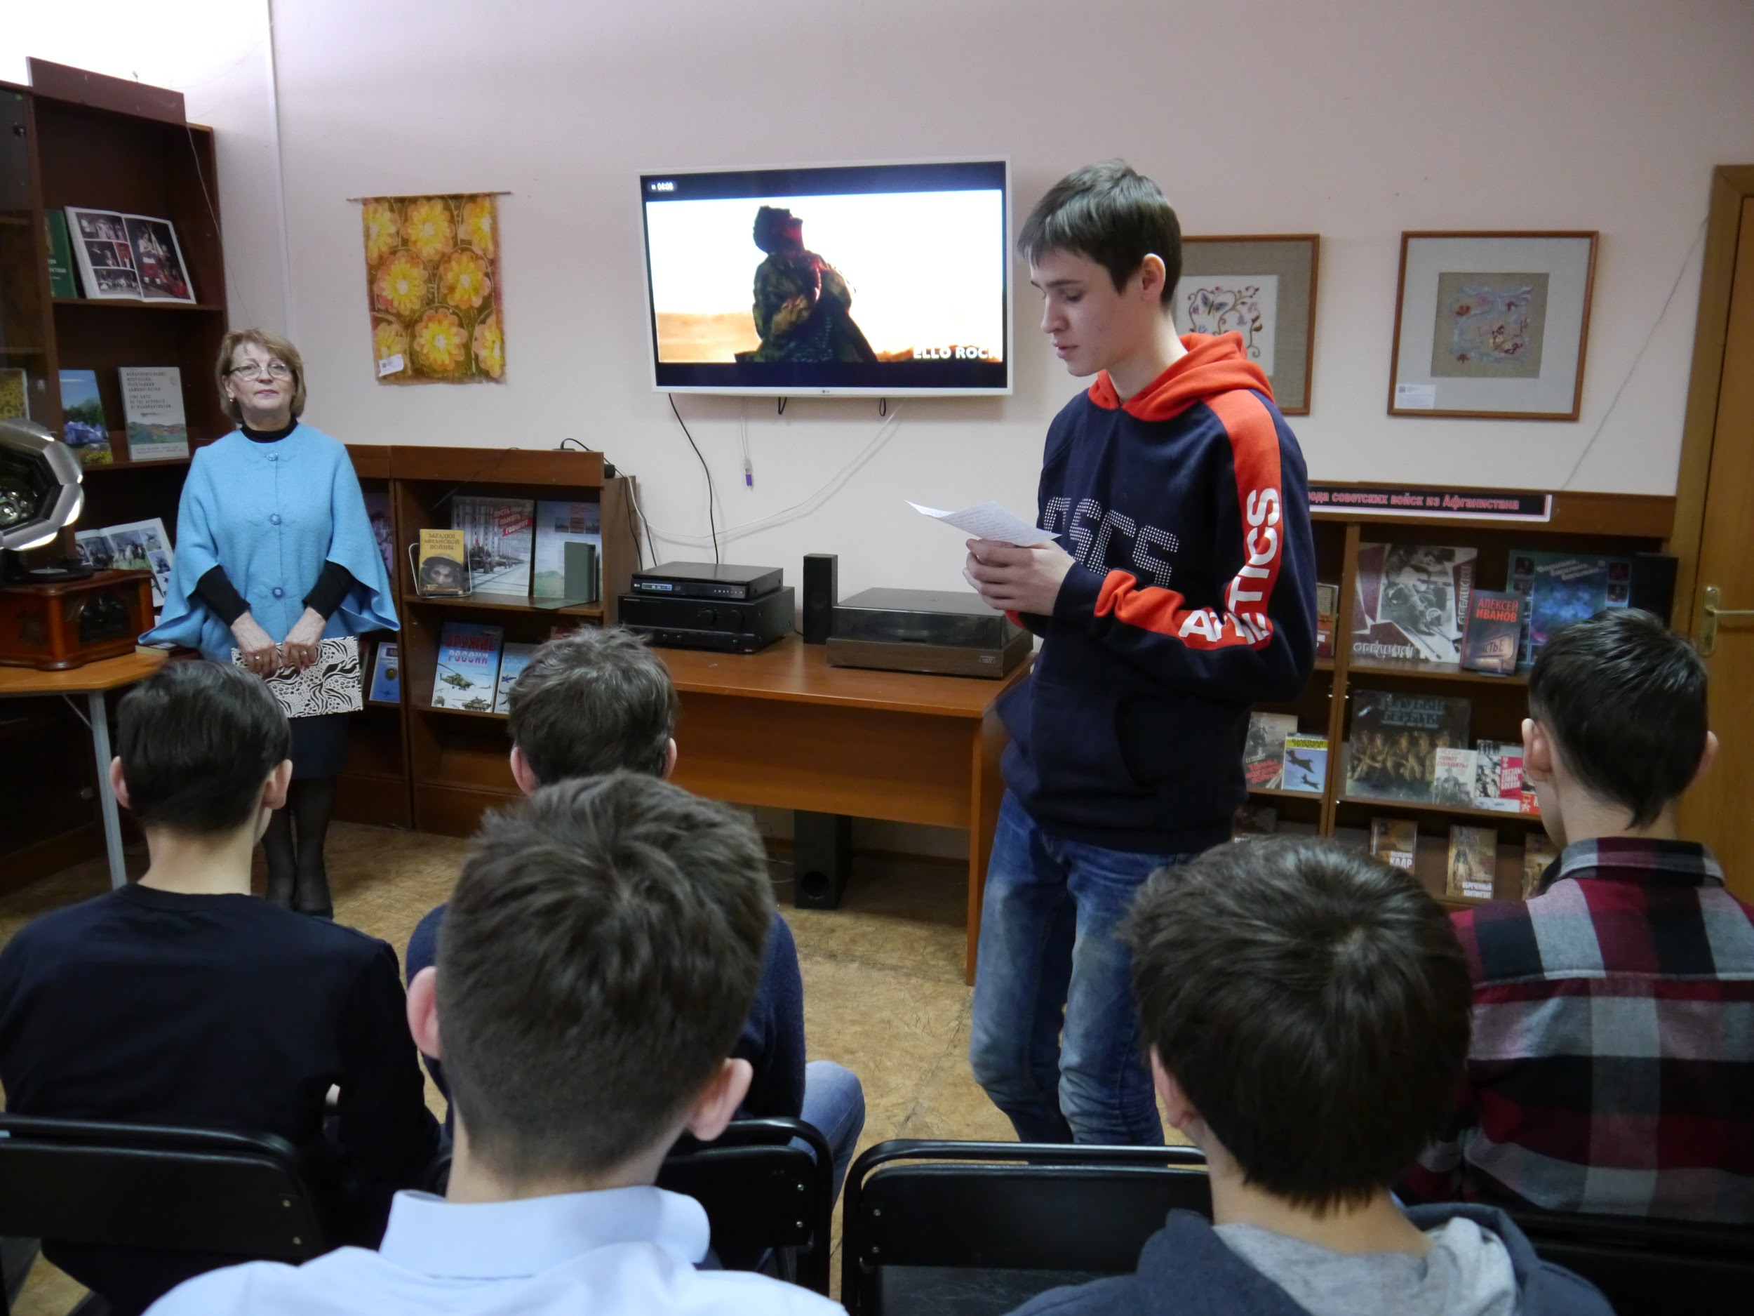
Центр юношеского чтения Национальной библиотеки им.А.-З.Валиди РБ тесно сотрудничает с Республиканской реабилитационным центром для детей и подростков с ограниченными возможностями.Республиканским реабилитационном центром “Семья”, со школами Октябрьского района города Уфы, а также с Уфимскими колледжами:Уфимский автотранспортный колледж, Уфимский колледж отраслевых технологий, Уфимский многопрофильный колледж, Уфимский топливно-энергетический колледж, Уфимский колледж радиоэлектроники
Уфимский автотранспортный колледж

Slide 3
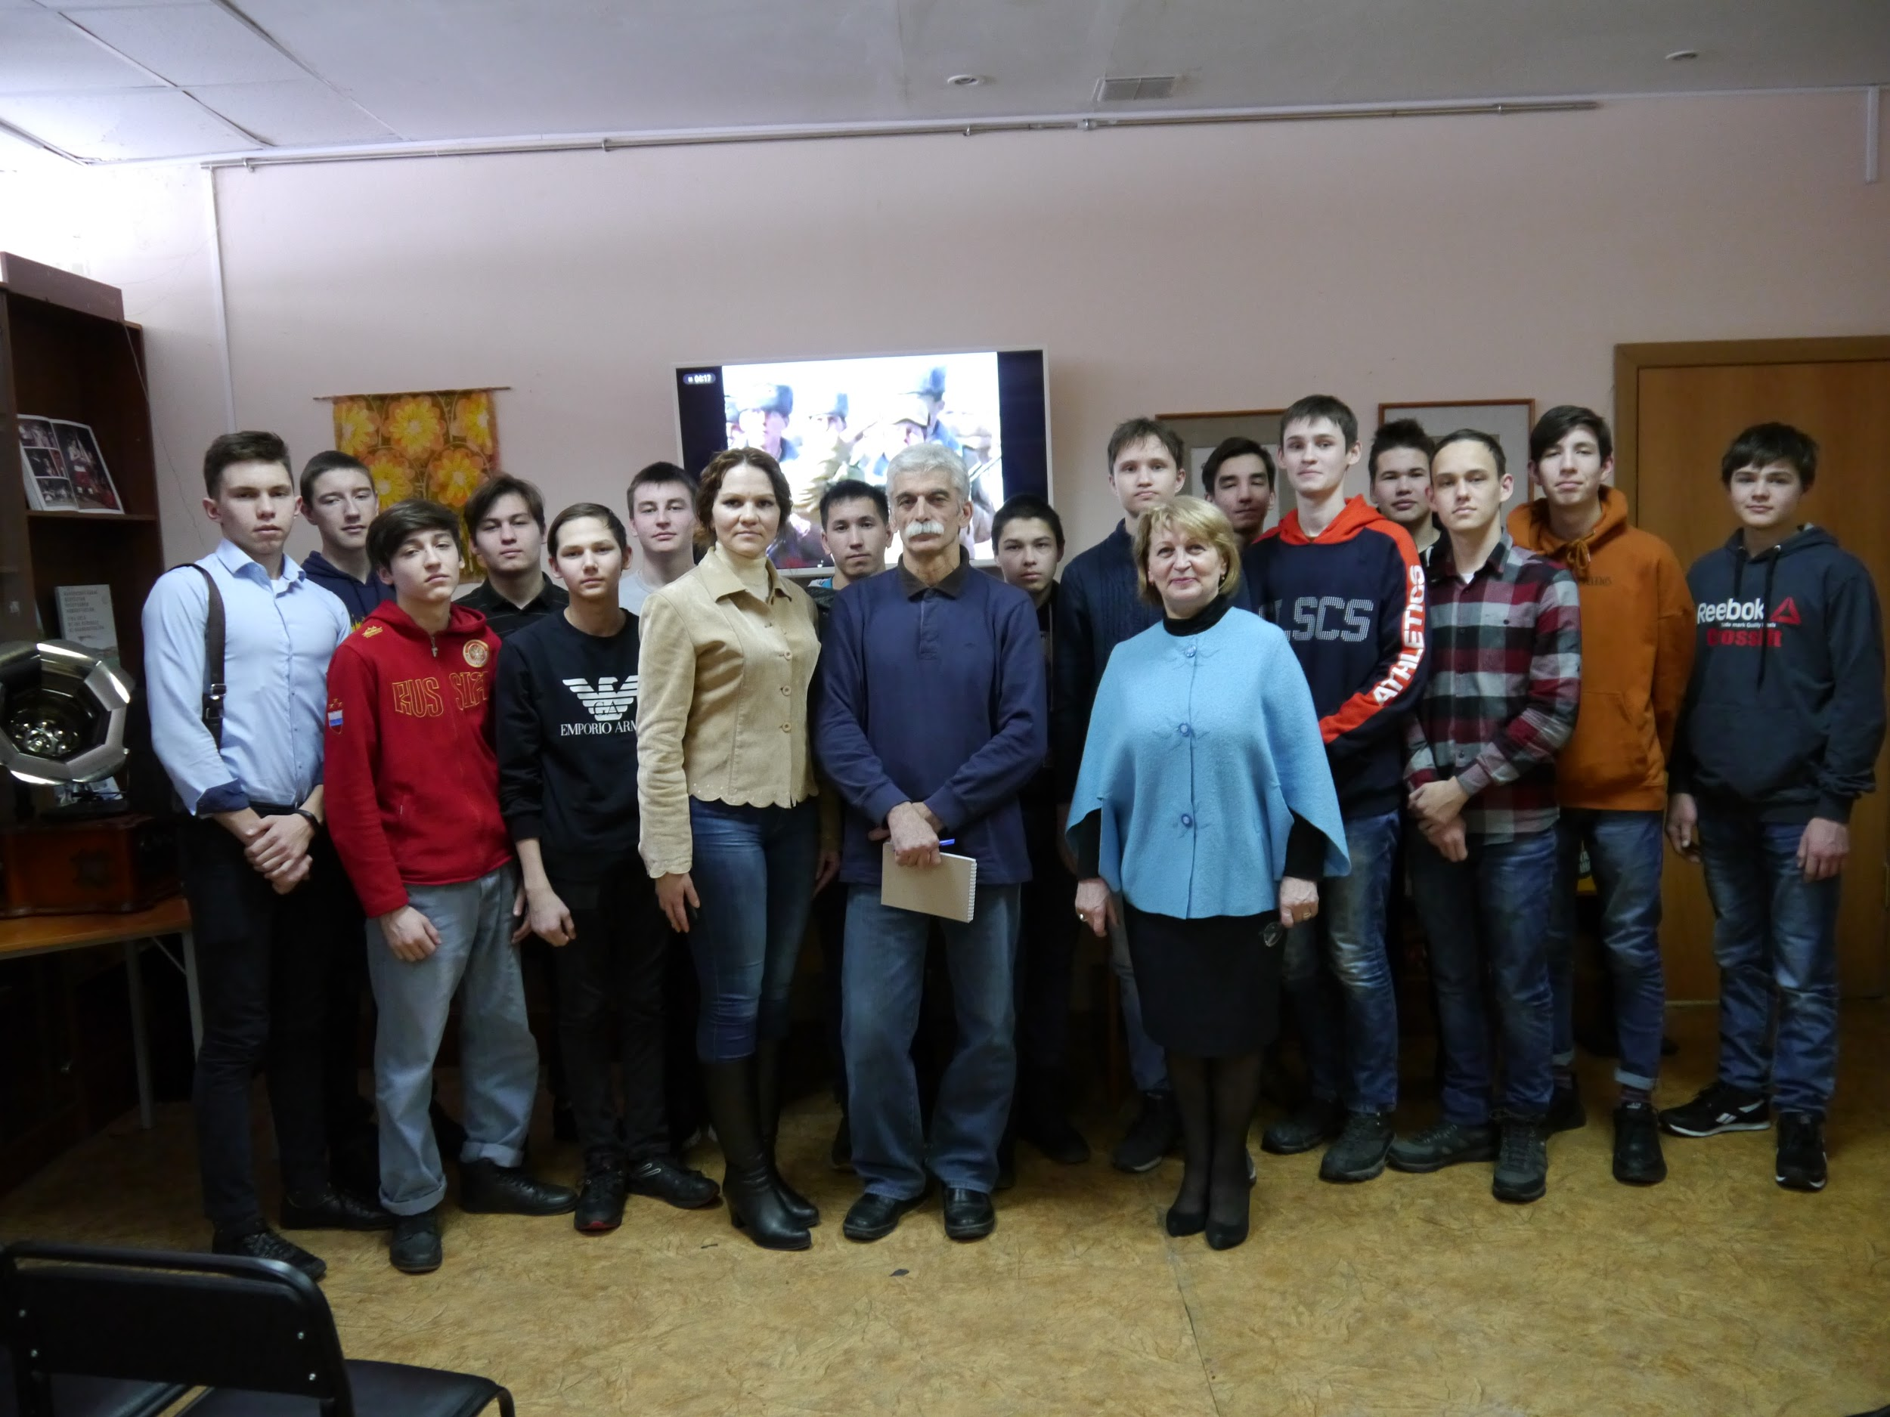
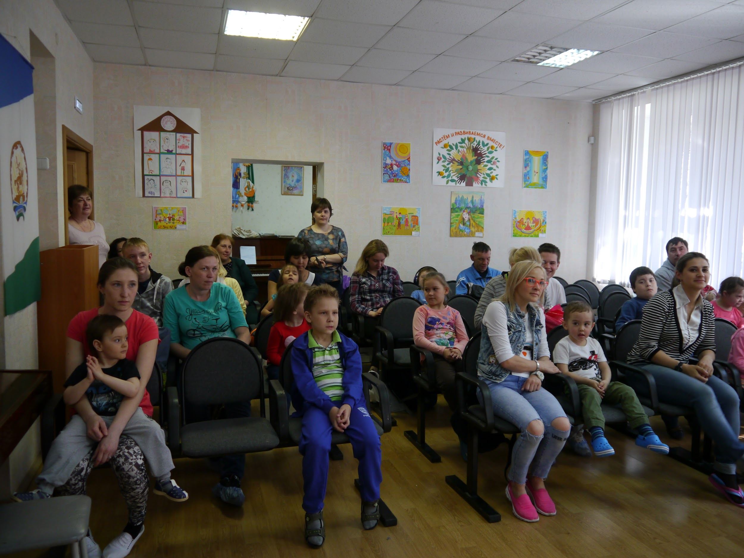
Уфимский автотранспортный колледж
Реабилитационный центр “Семья”

Slide 4
Создание клубов и объединений в библиотеках - явление не новое, некогда, даже популярное, и вот теперь вновь востребовано жизнью.Среди досуговых форм получает все большую популярность и признательность.В 1976 году клуб филофонистов был основан любителями коллекционерами музыки в городе Уфе при ДК РТИ. В нём было три секции: джазовой, популярной и классической музыки
В 2017 году Уфимский клуб филофонистов вновь возродил свою работу на базе Центра юношеского чтения Национальной библиотеки им.А.-З.Валиди РБ.Центр разработал проект на грант Главы Республики Башкортостан на поддержку наиболее значимых творческий проектов деятелям культуры и искусства Республики Башкортостан “Возрождение Уфимского клуба филофонистов в Центре юношеского чтения Национальной библиотеки им. А.-З Валиди Республики Башкортостан”, который был одобрен.

Slide 5
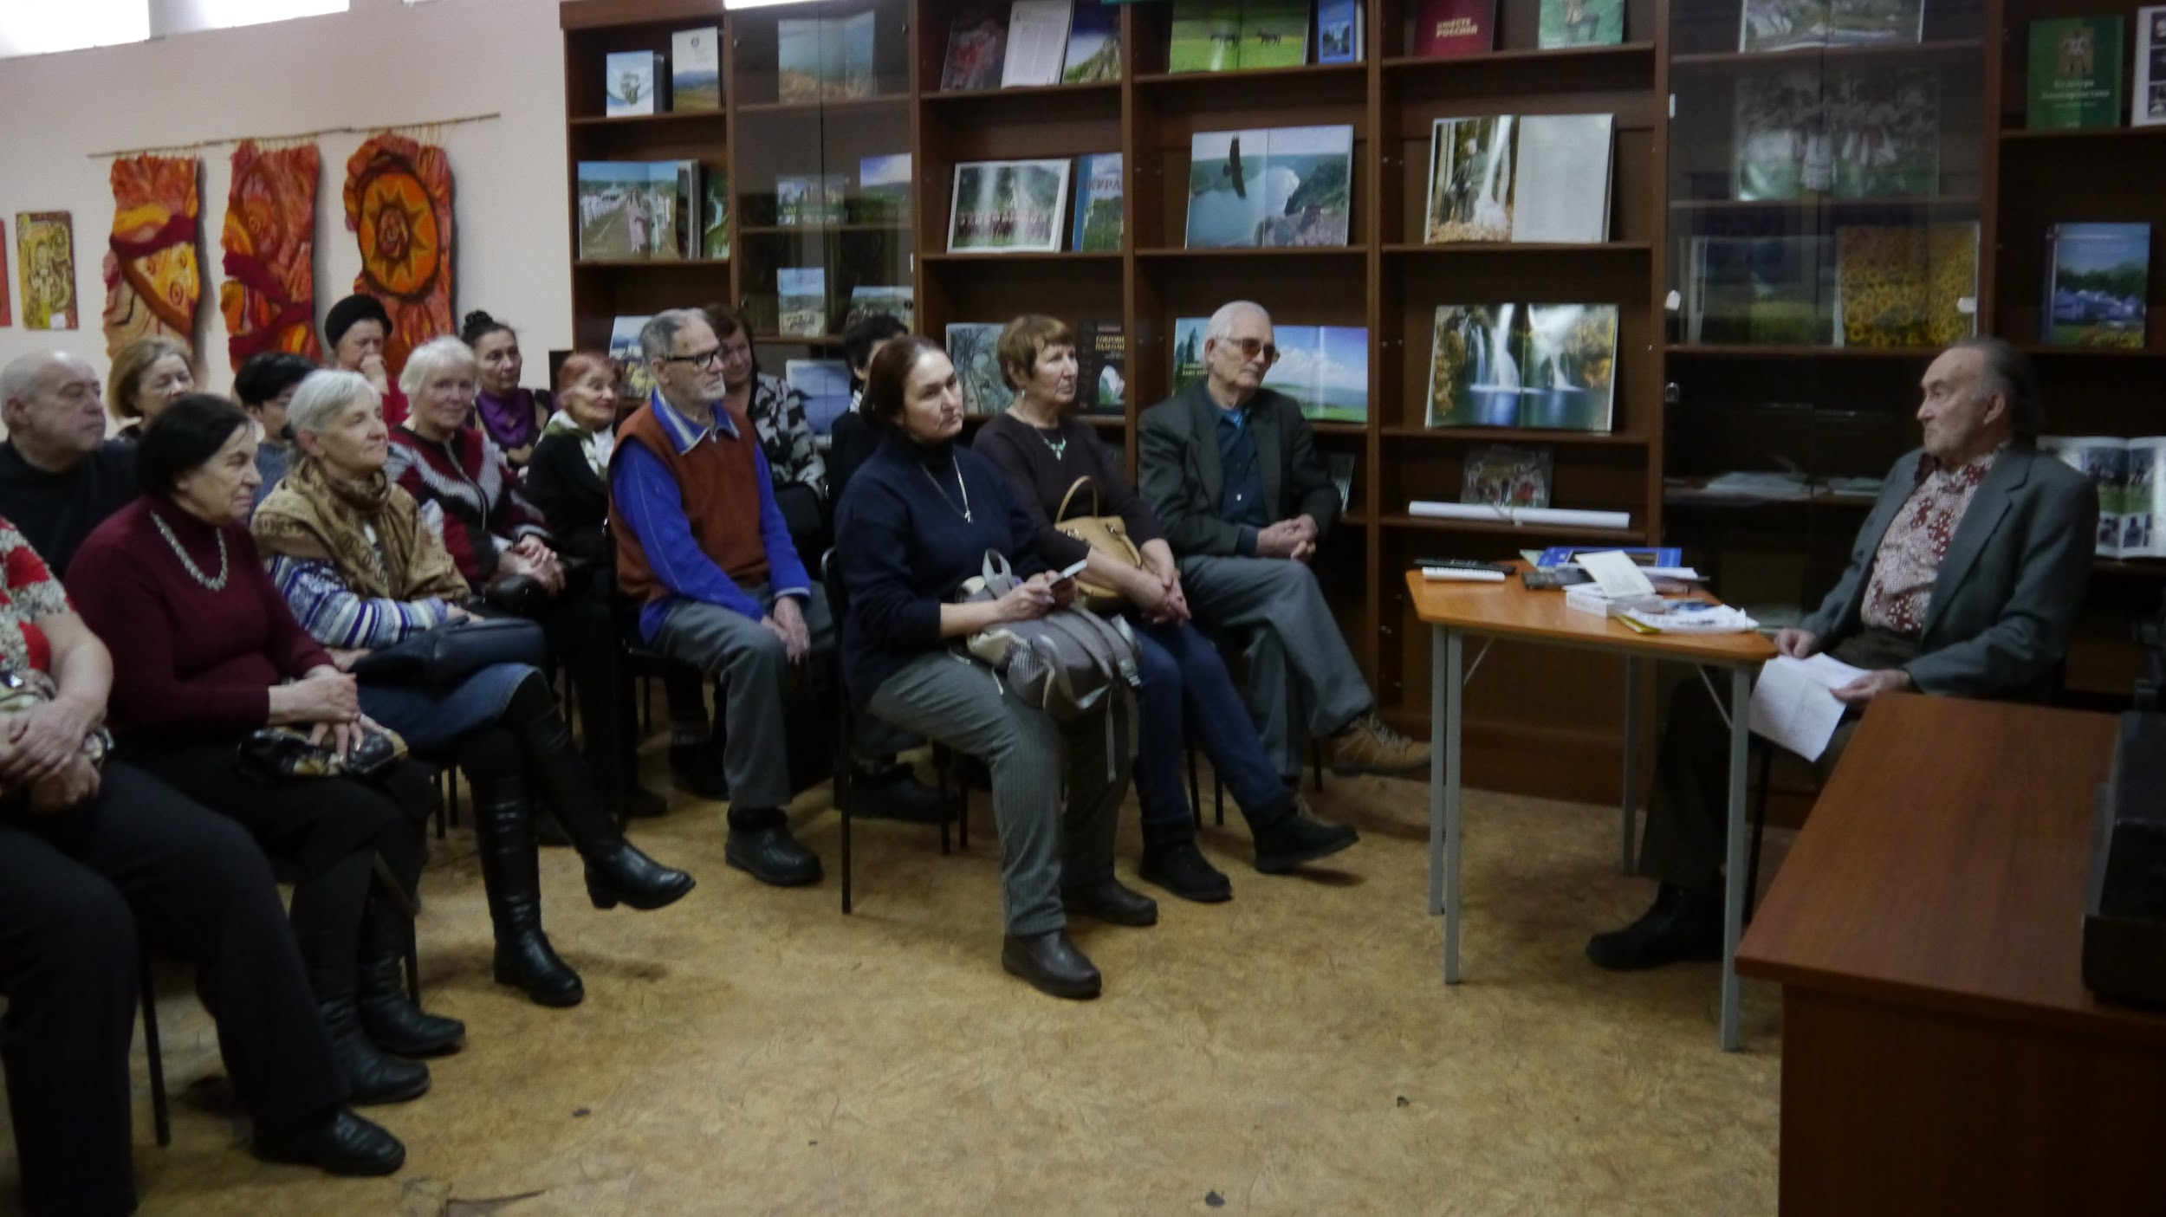
Уфимским клубом филофонистов проводятся лектории по классической, популярной и джазовой музыке.
А результатом нашей работы с Уфимским клубом филофонистов стал Грант Литературно-музыкальный альянс “Войдем в мир музыки”
лекторий Уфимского клуба

Slide 6
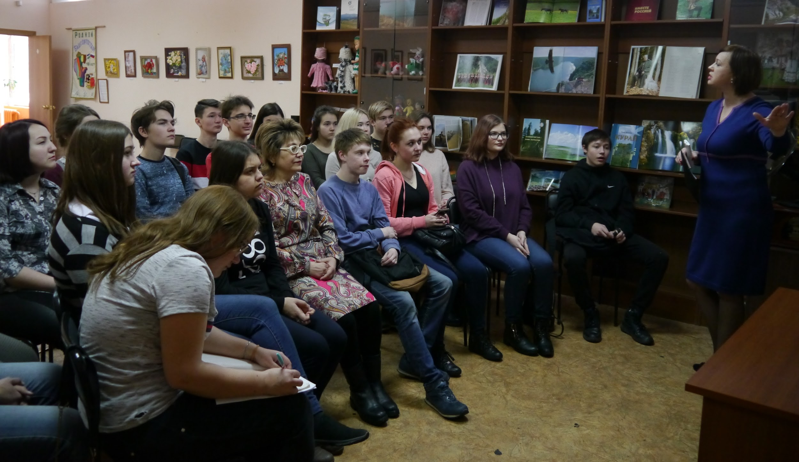
“Войдём в мир музыки”

Slide 7
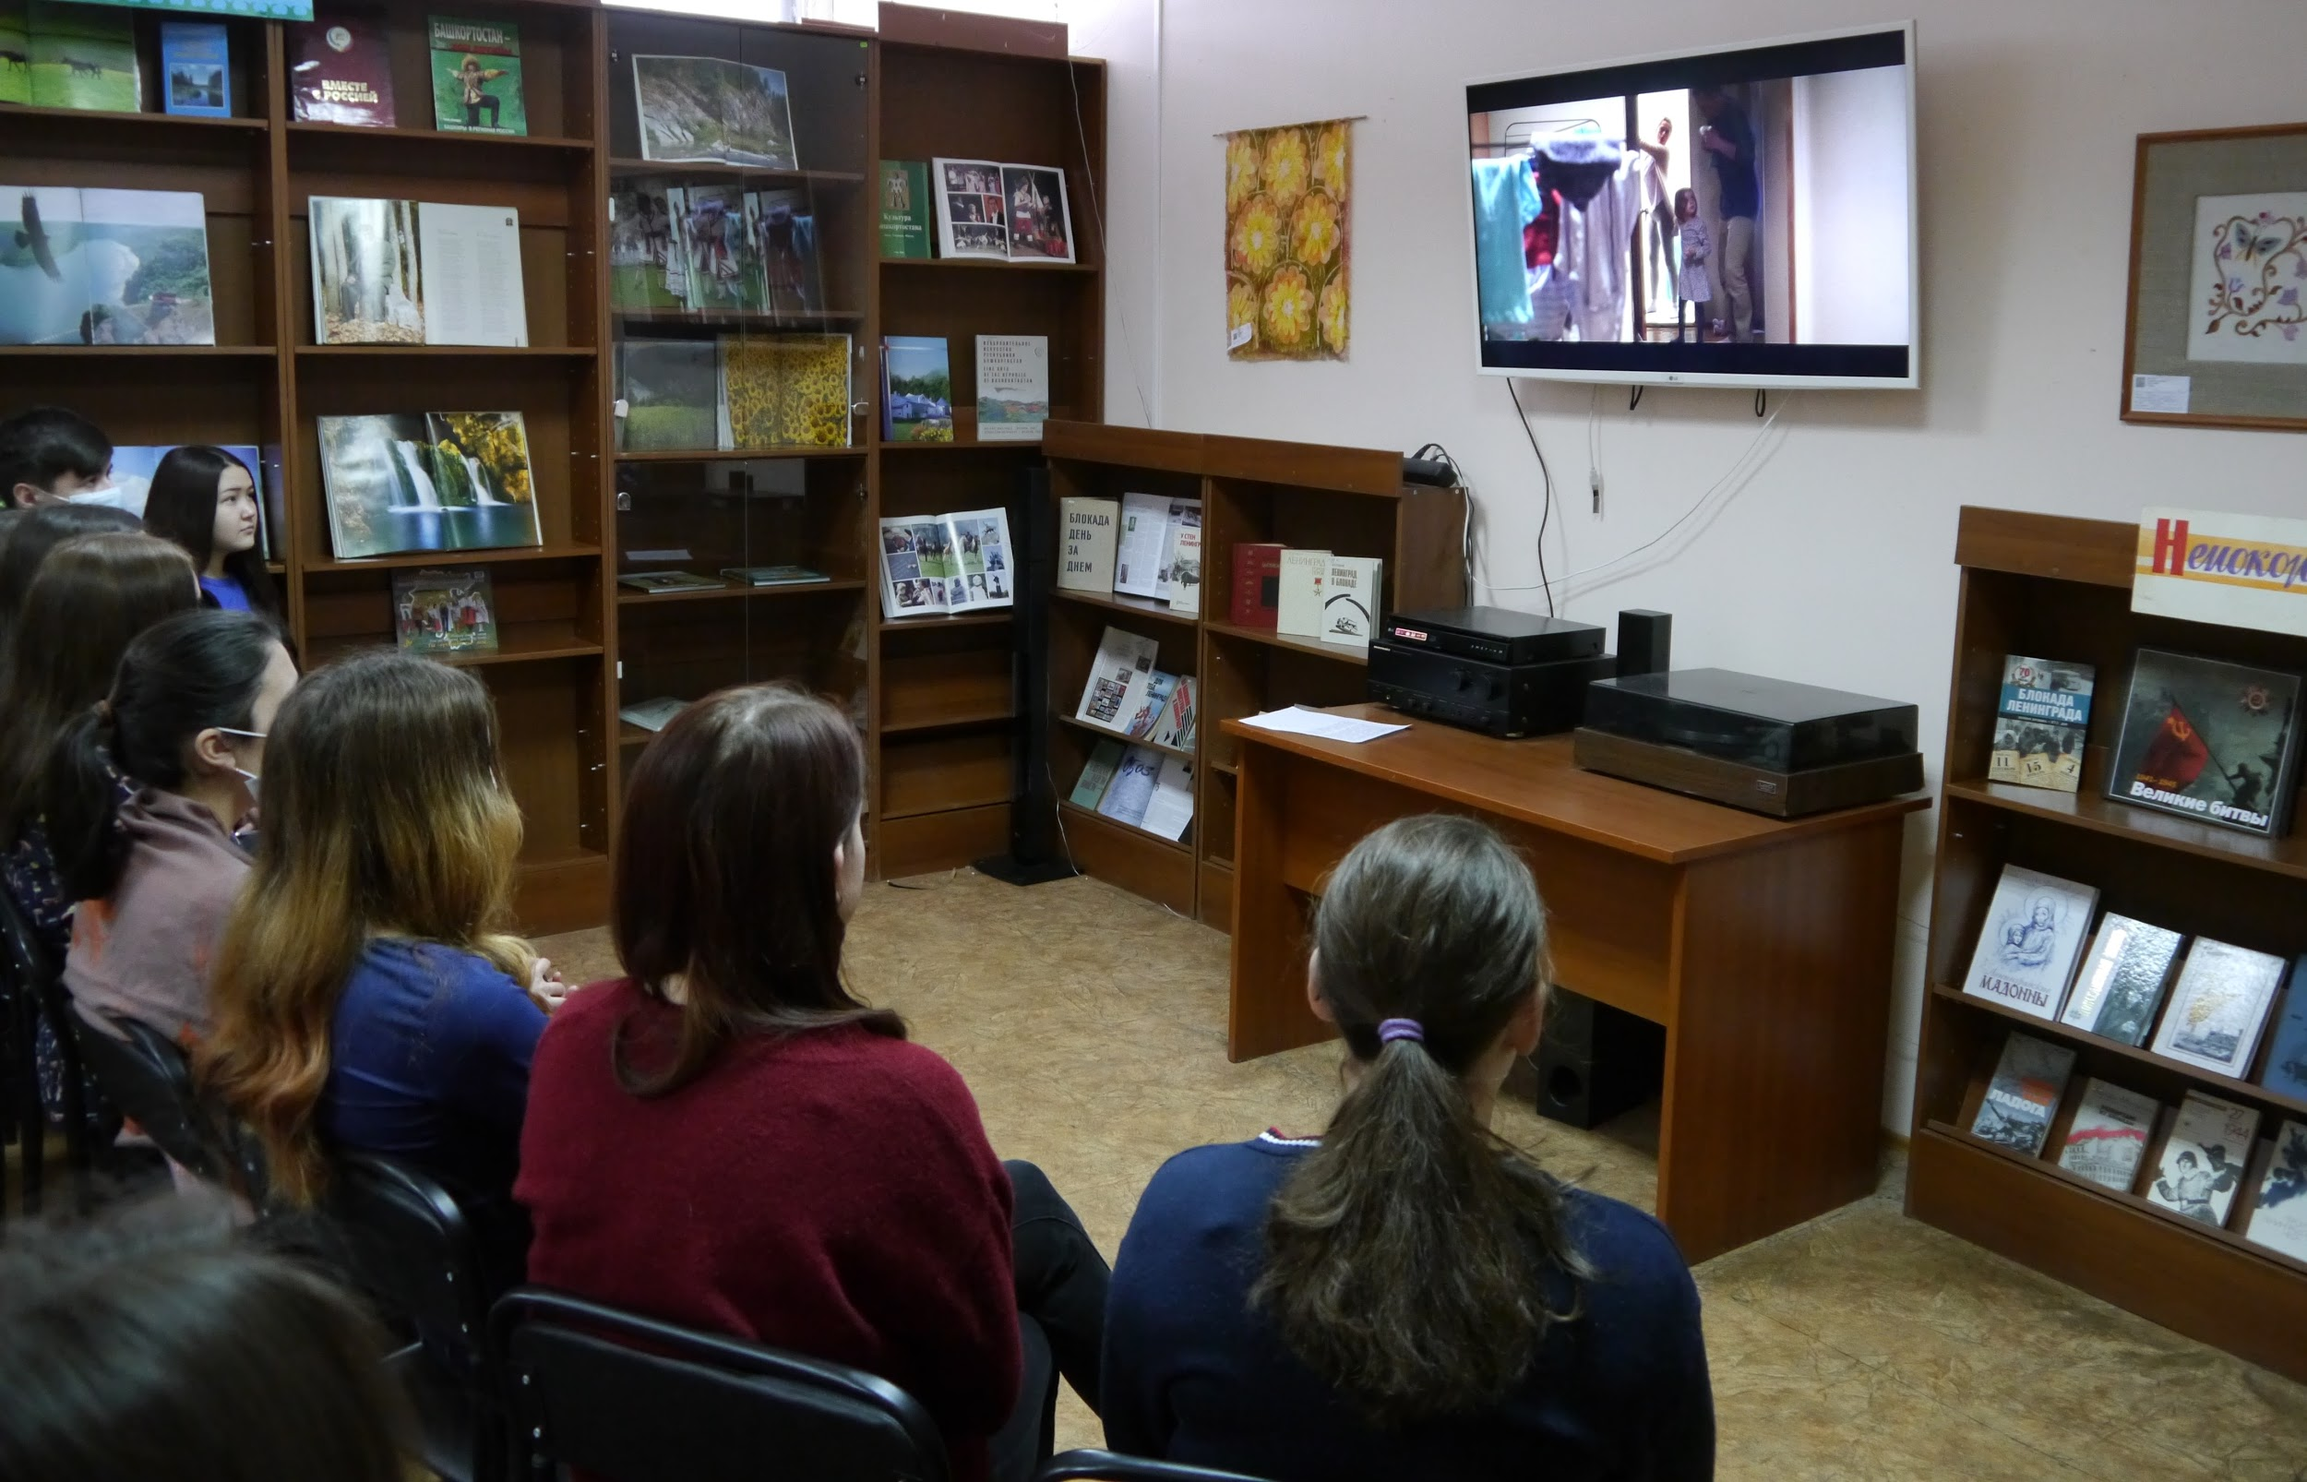
Центр юношеского чтения Национальной библиотеки им.А.-З Валиди Республики Башкортостан стал кинематографической площадкой, на которой прошли общественные показы в рамках Всероссийской акции “День короткометражного кино” для студентов колледжей.

Slide 8
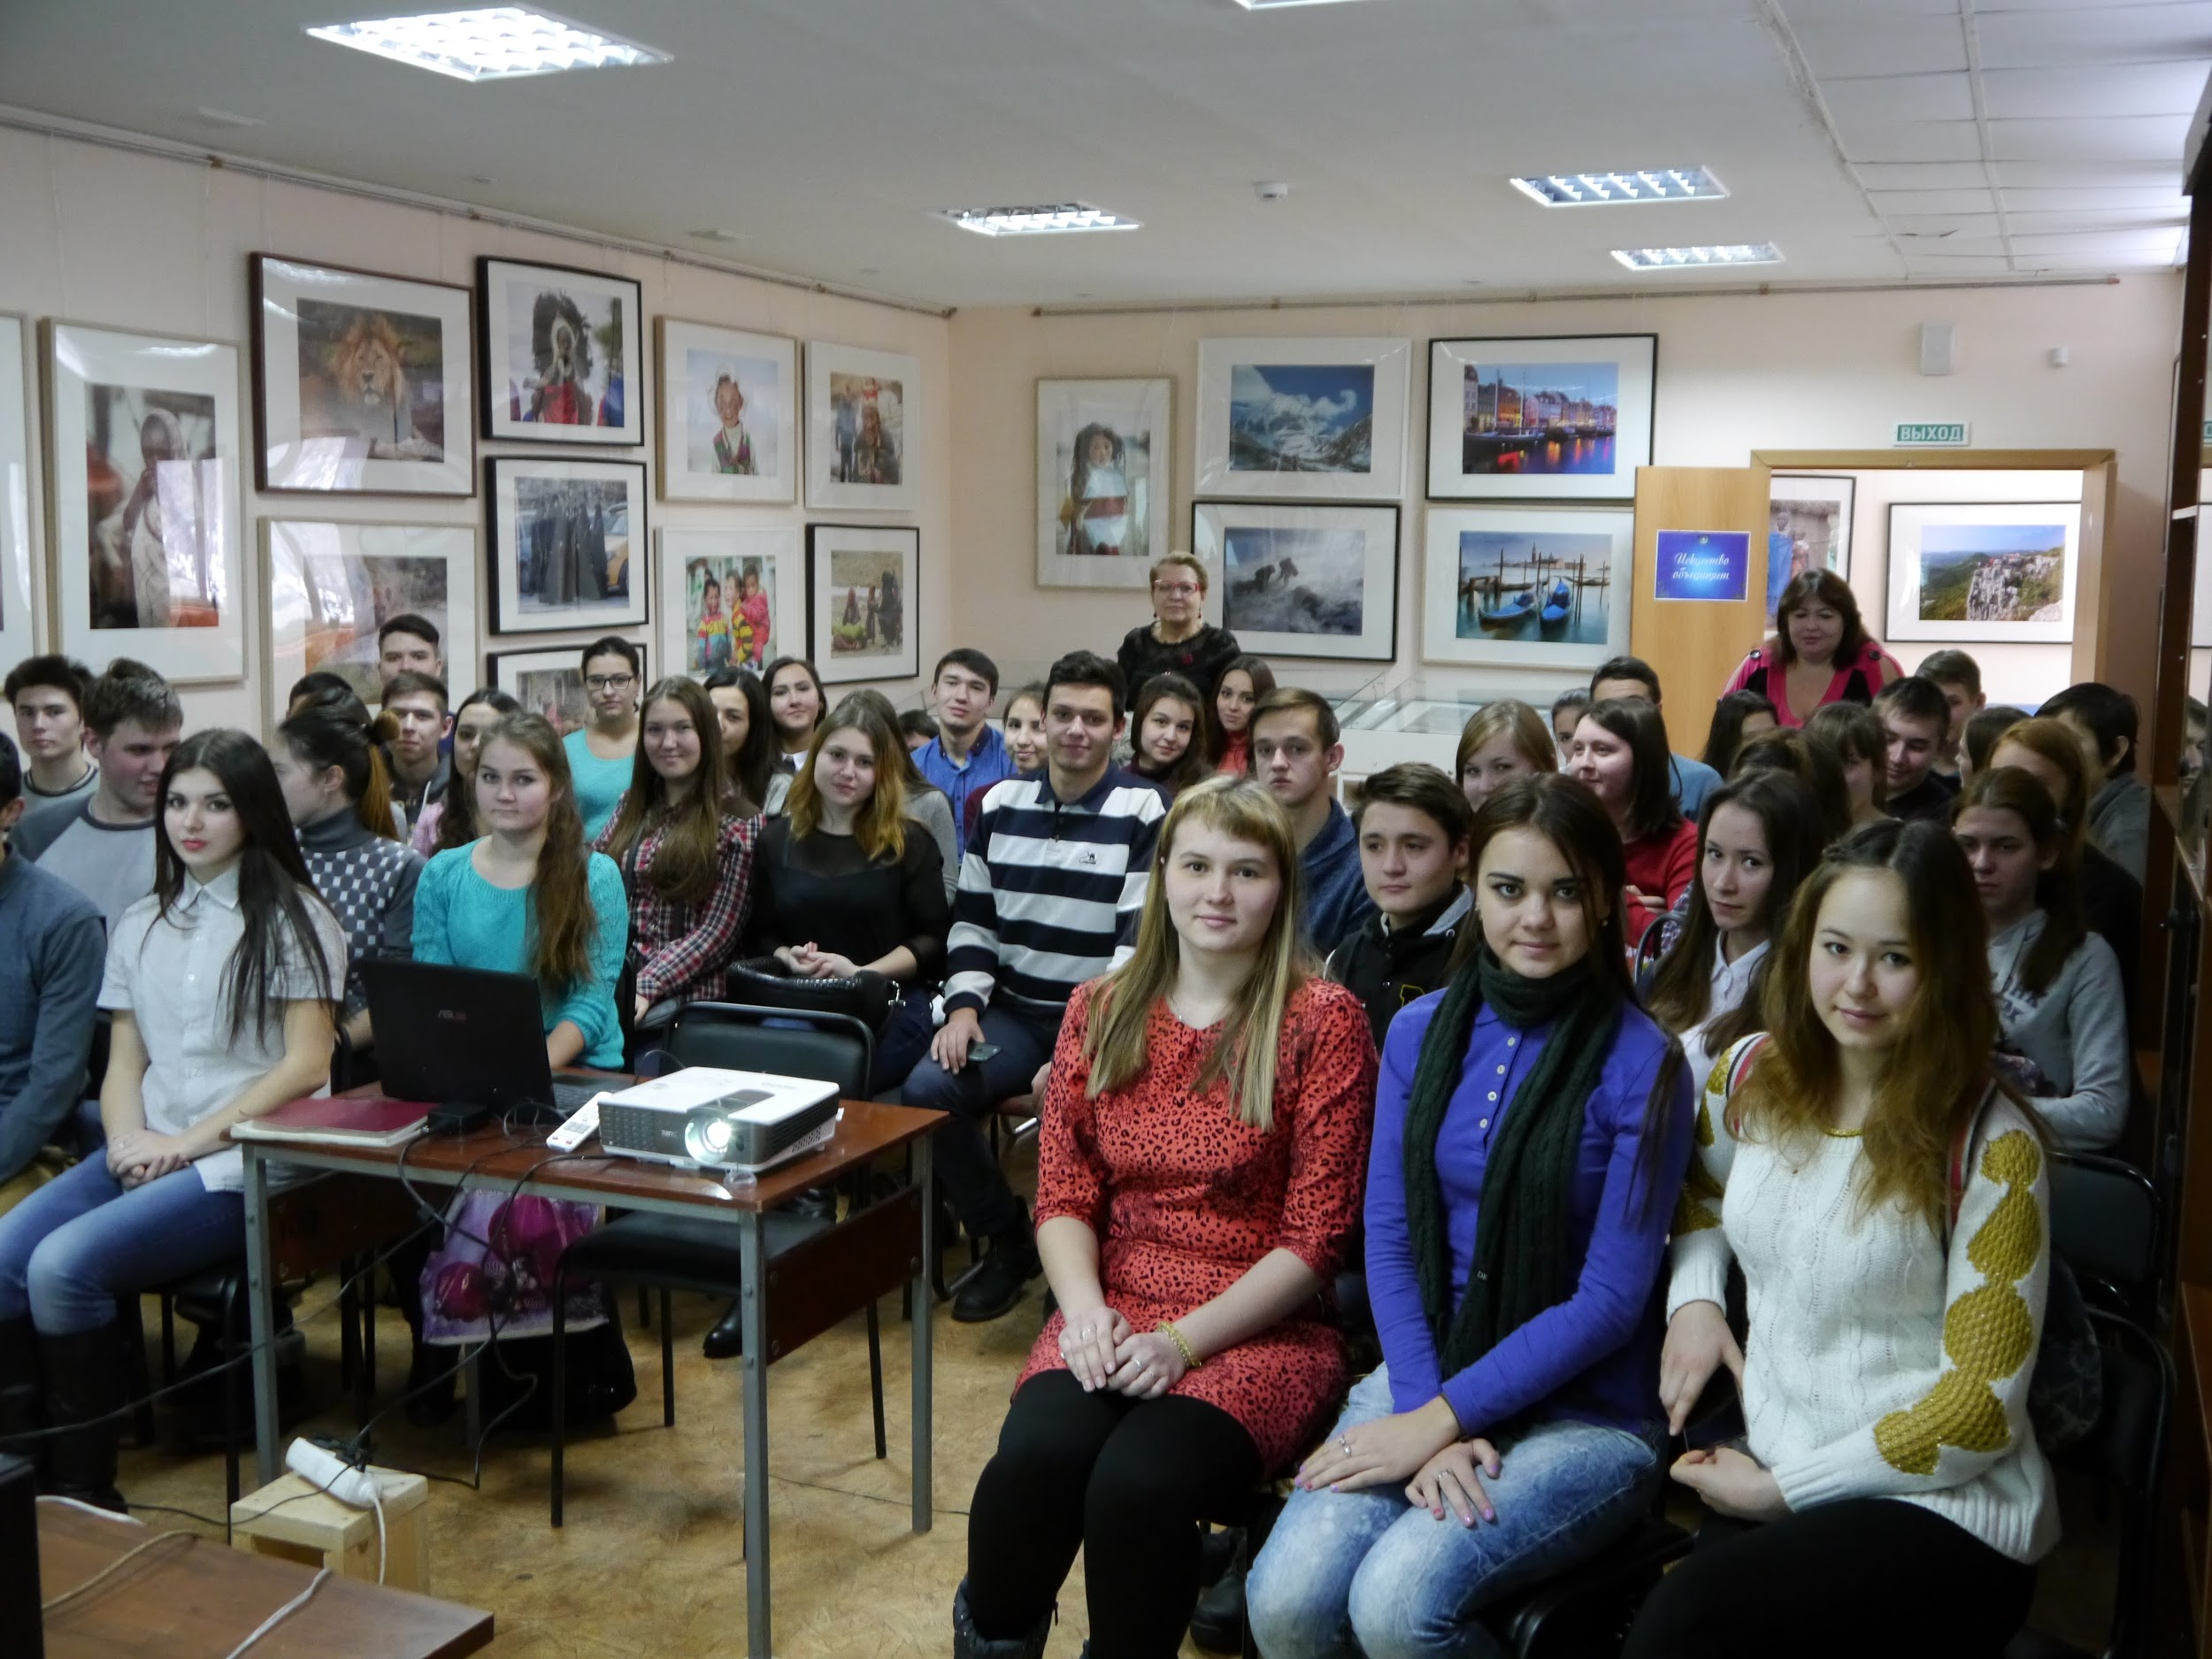
Это стало замечательным продолжением показов начинающих молодых кионорежиссеров-вгиковцев и нашей совместной работой с киношколой Булата Юсупова. Были организованы встречи читателей с молодыми кинорежиссерами Башкортостана.Например, с кинорежиссером и продюсером йнуром Аскаровым( “Из Уфы с любовью”)

Slide 9
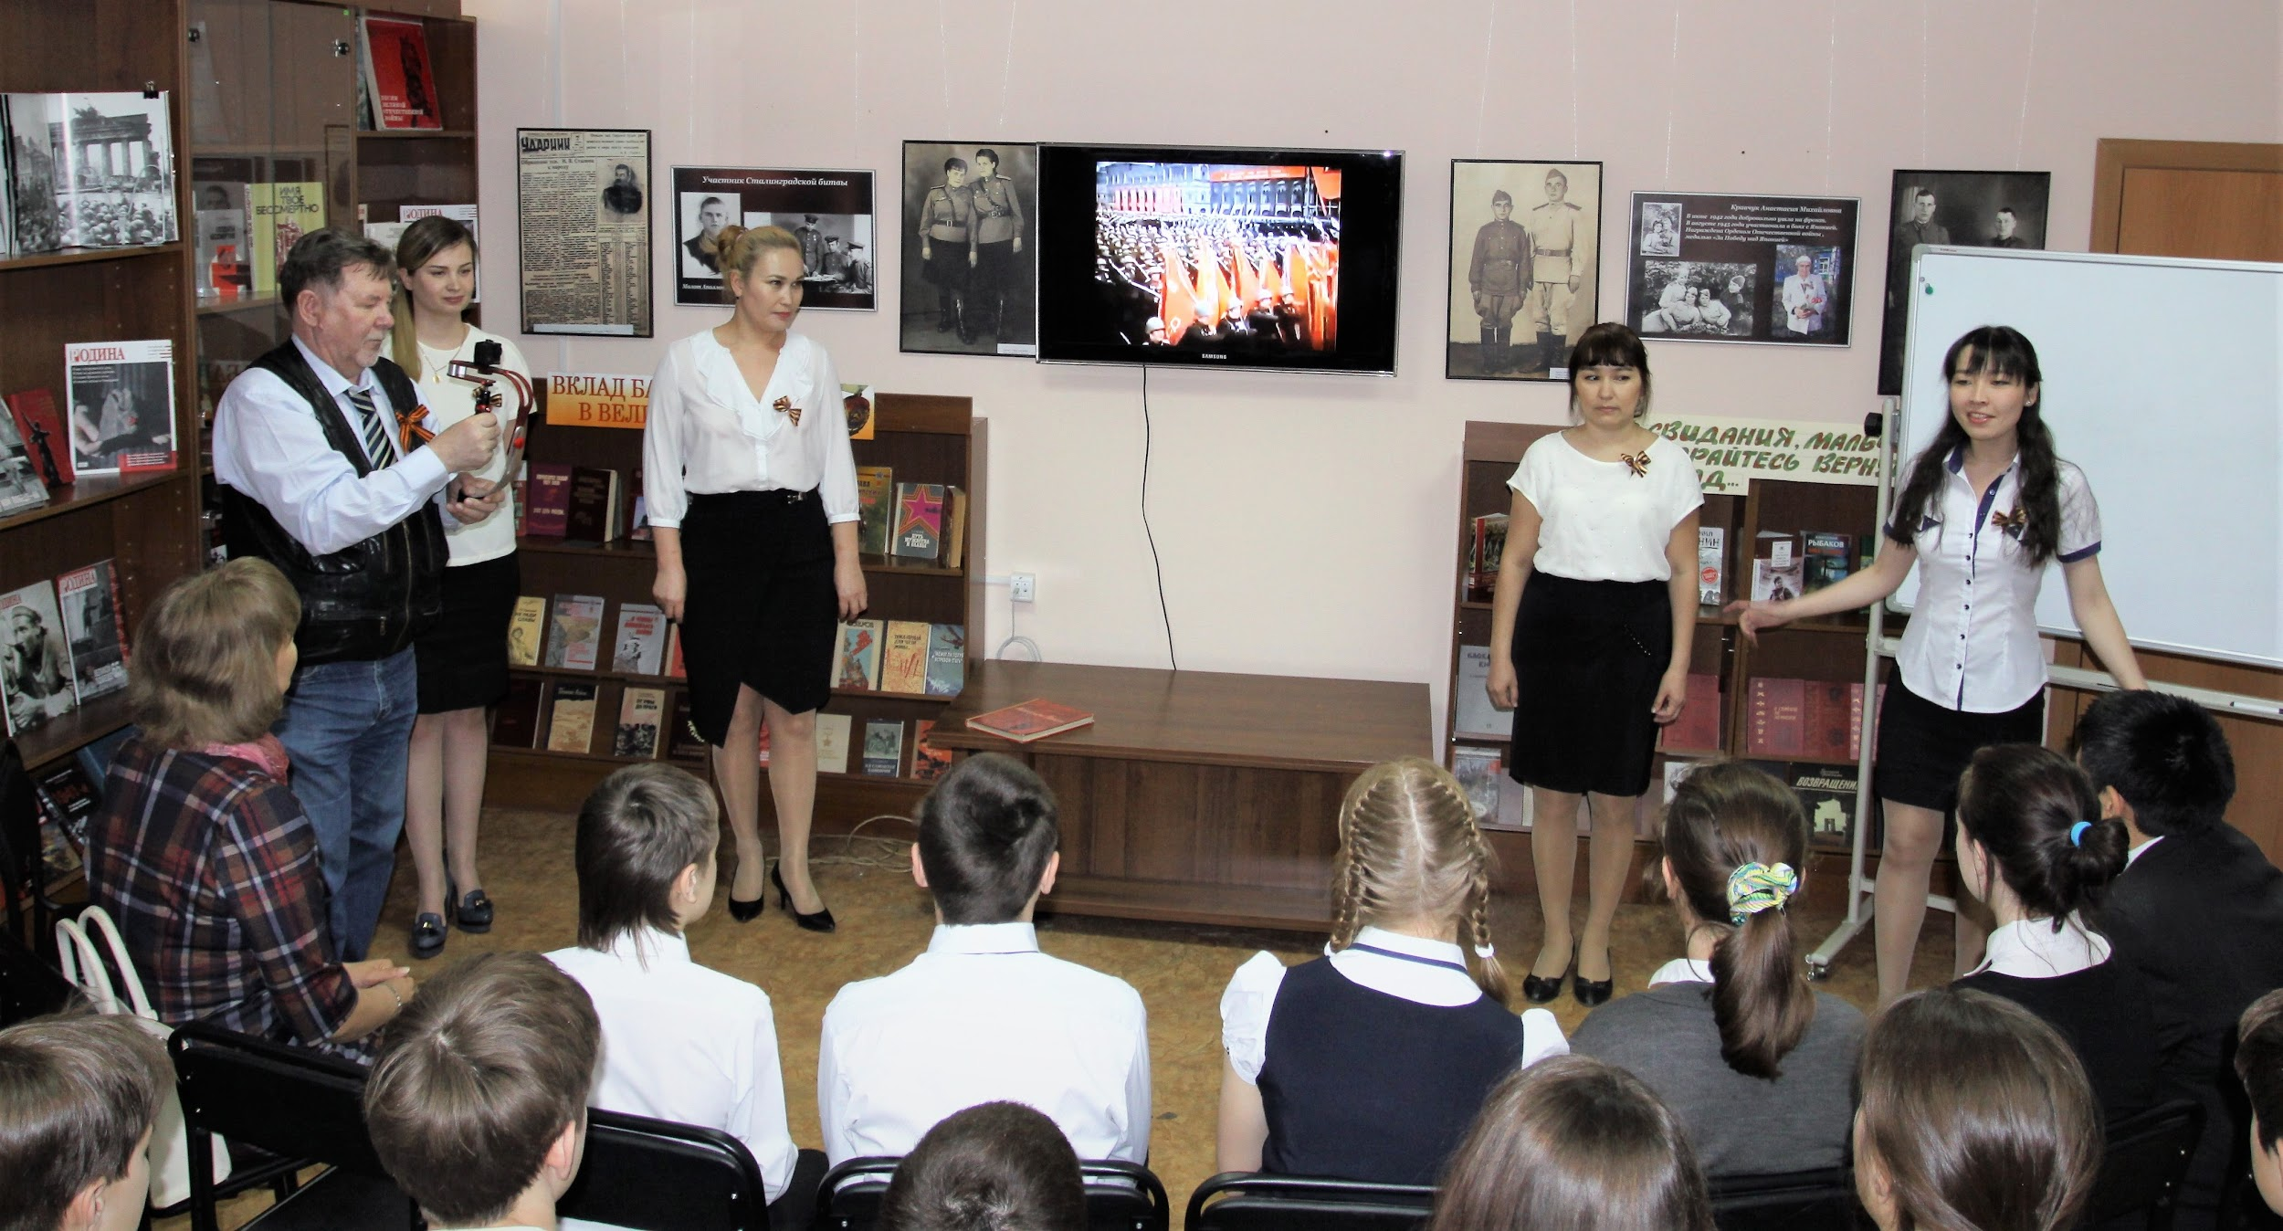
“Солдаты победы”
“Солдаты победы”

Slide 10
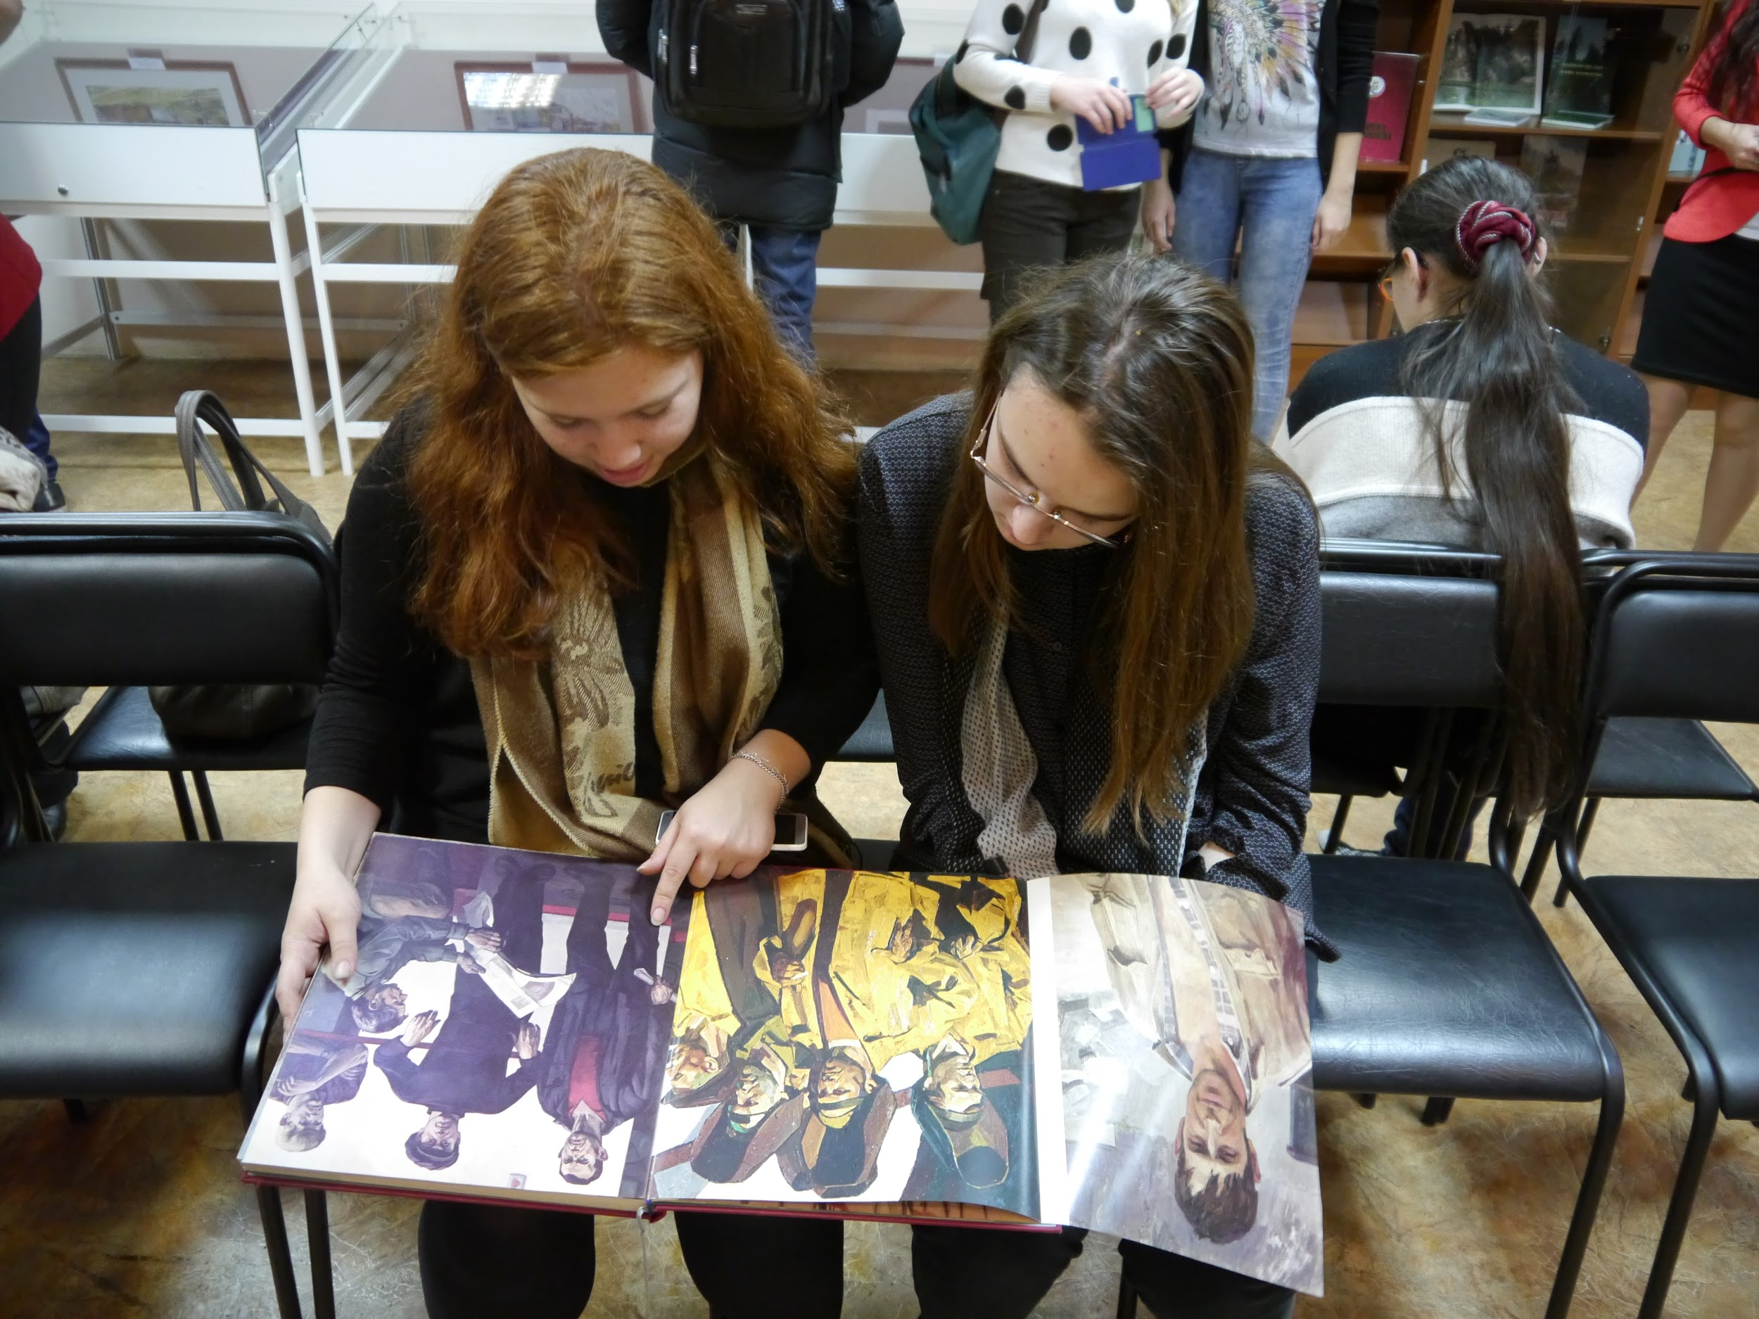
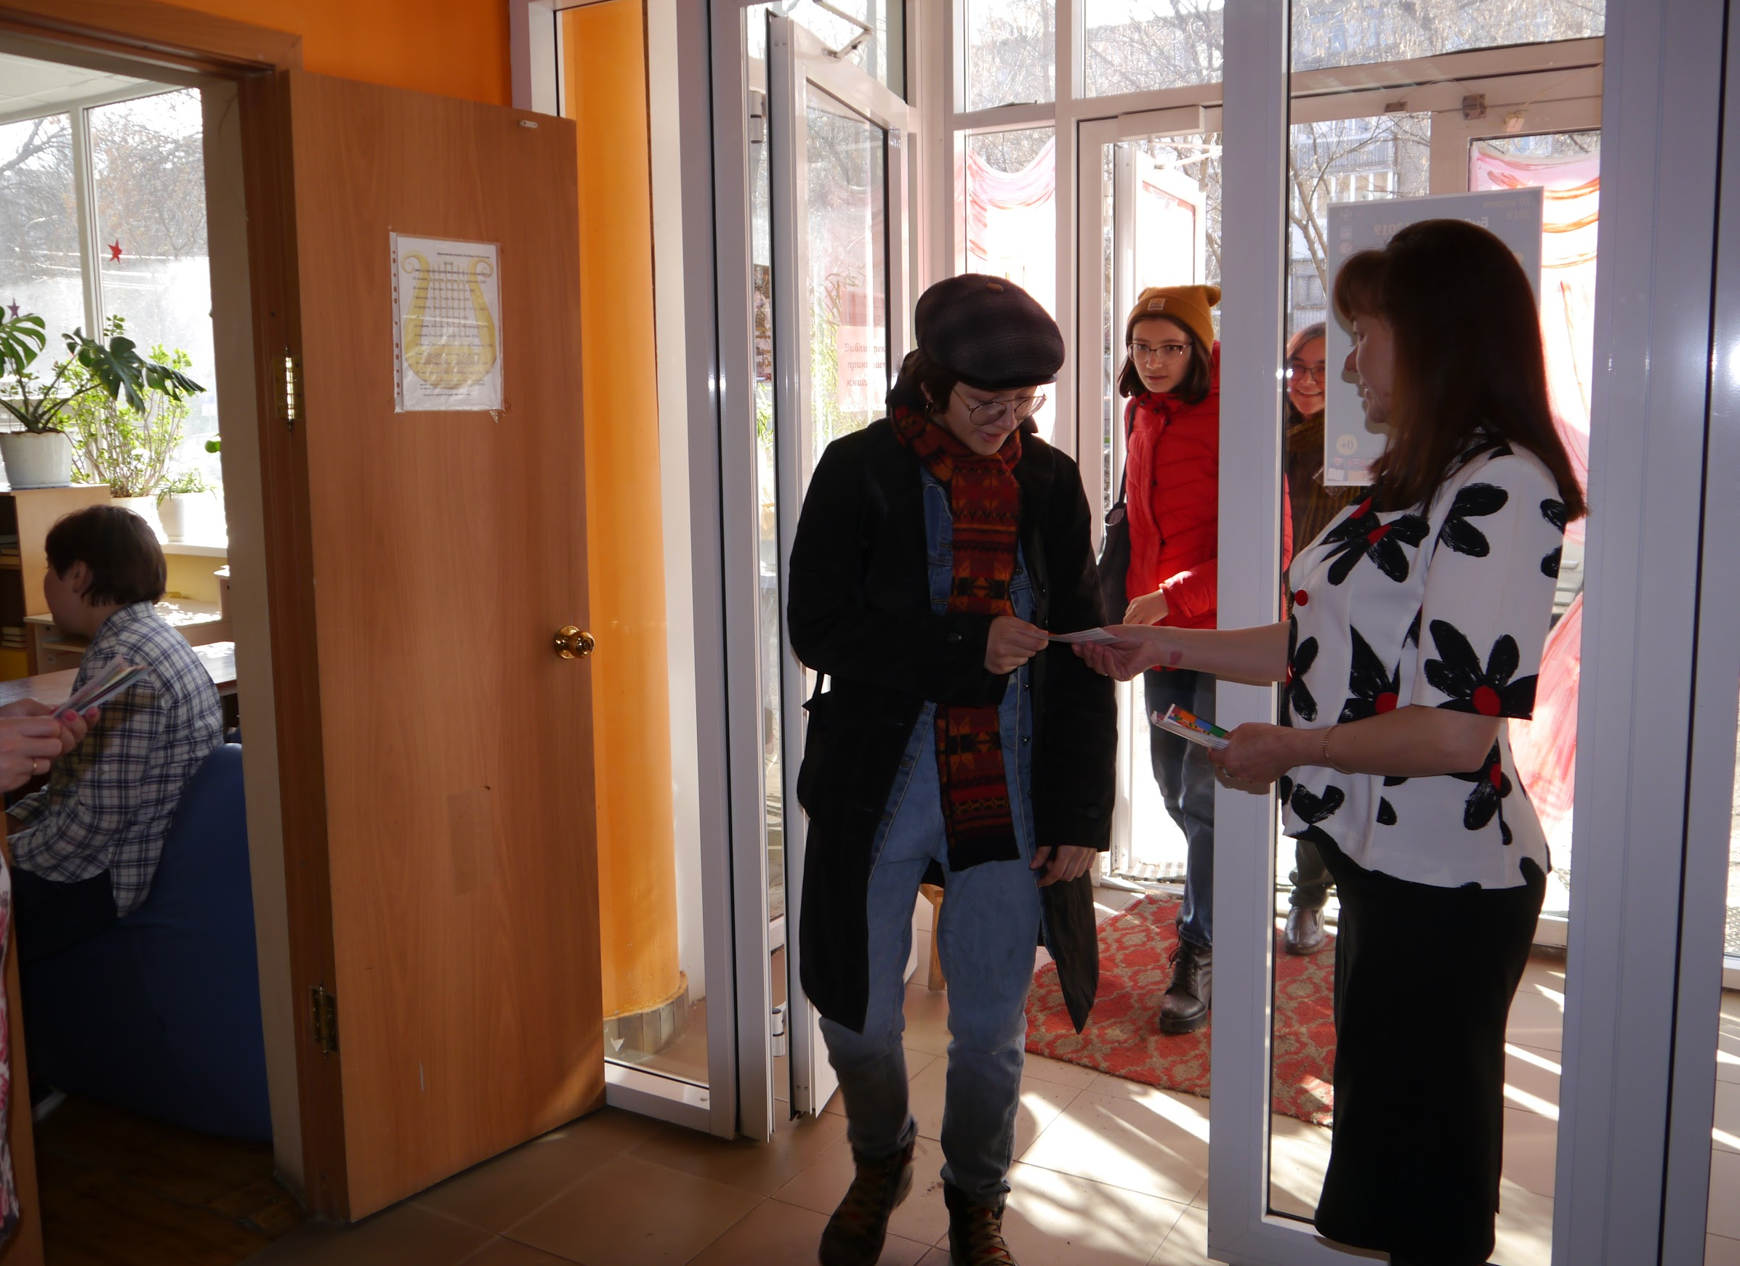
“Ночь Музеев”

Slide 11
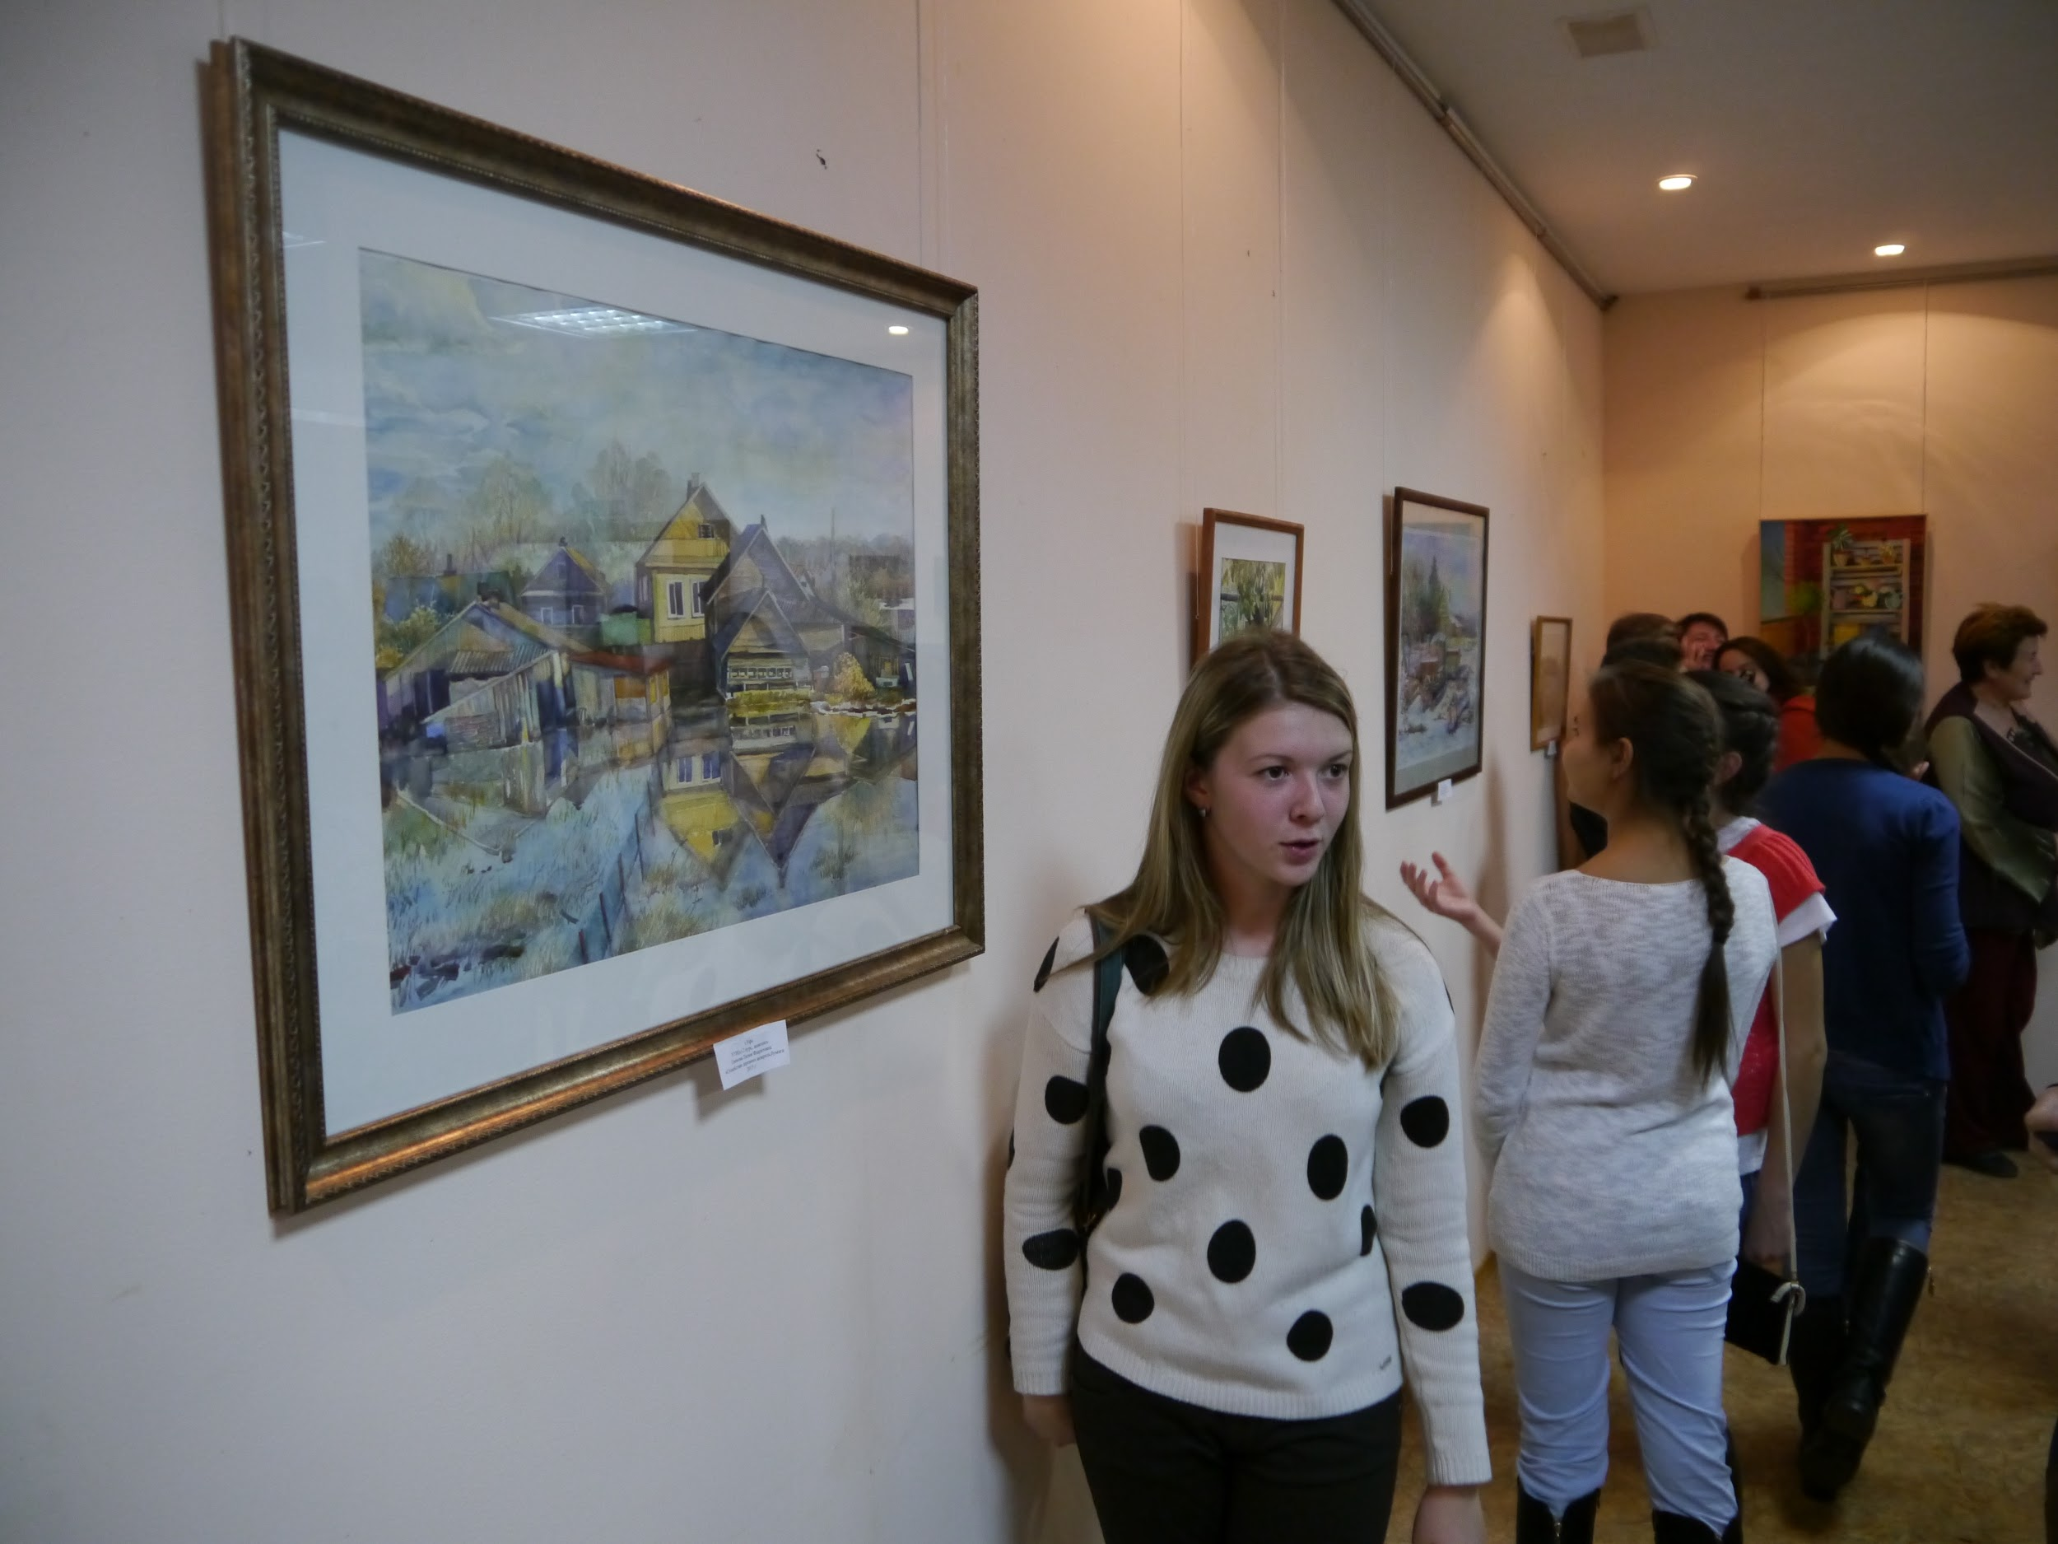
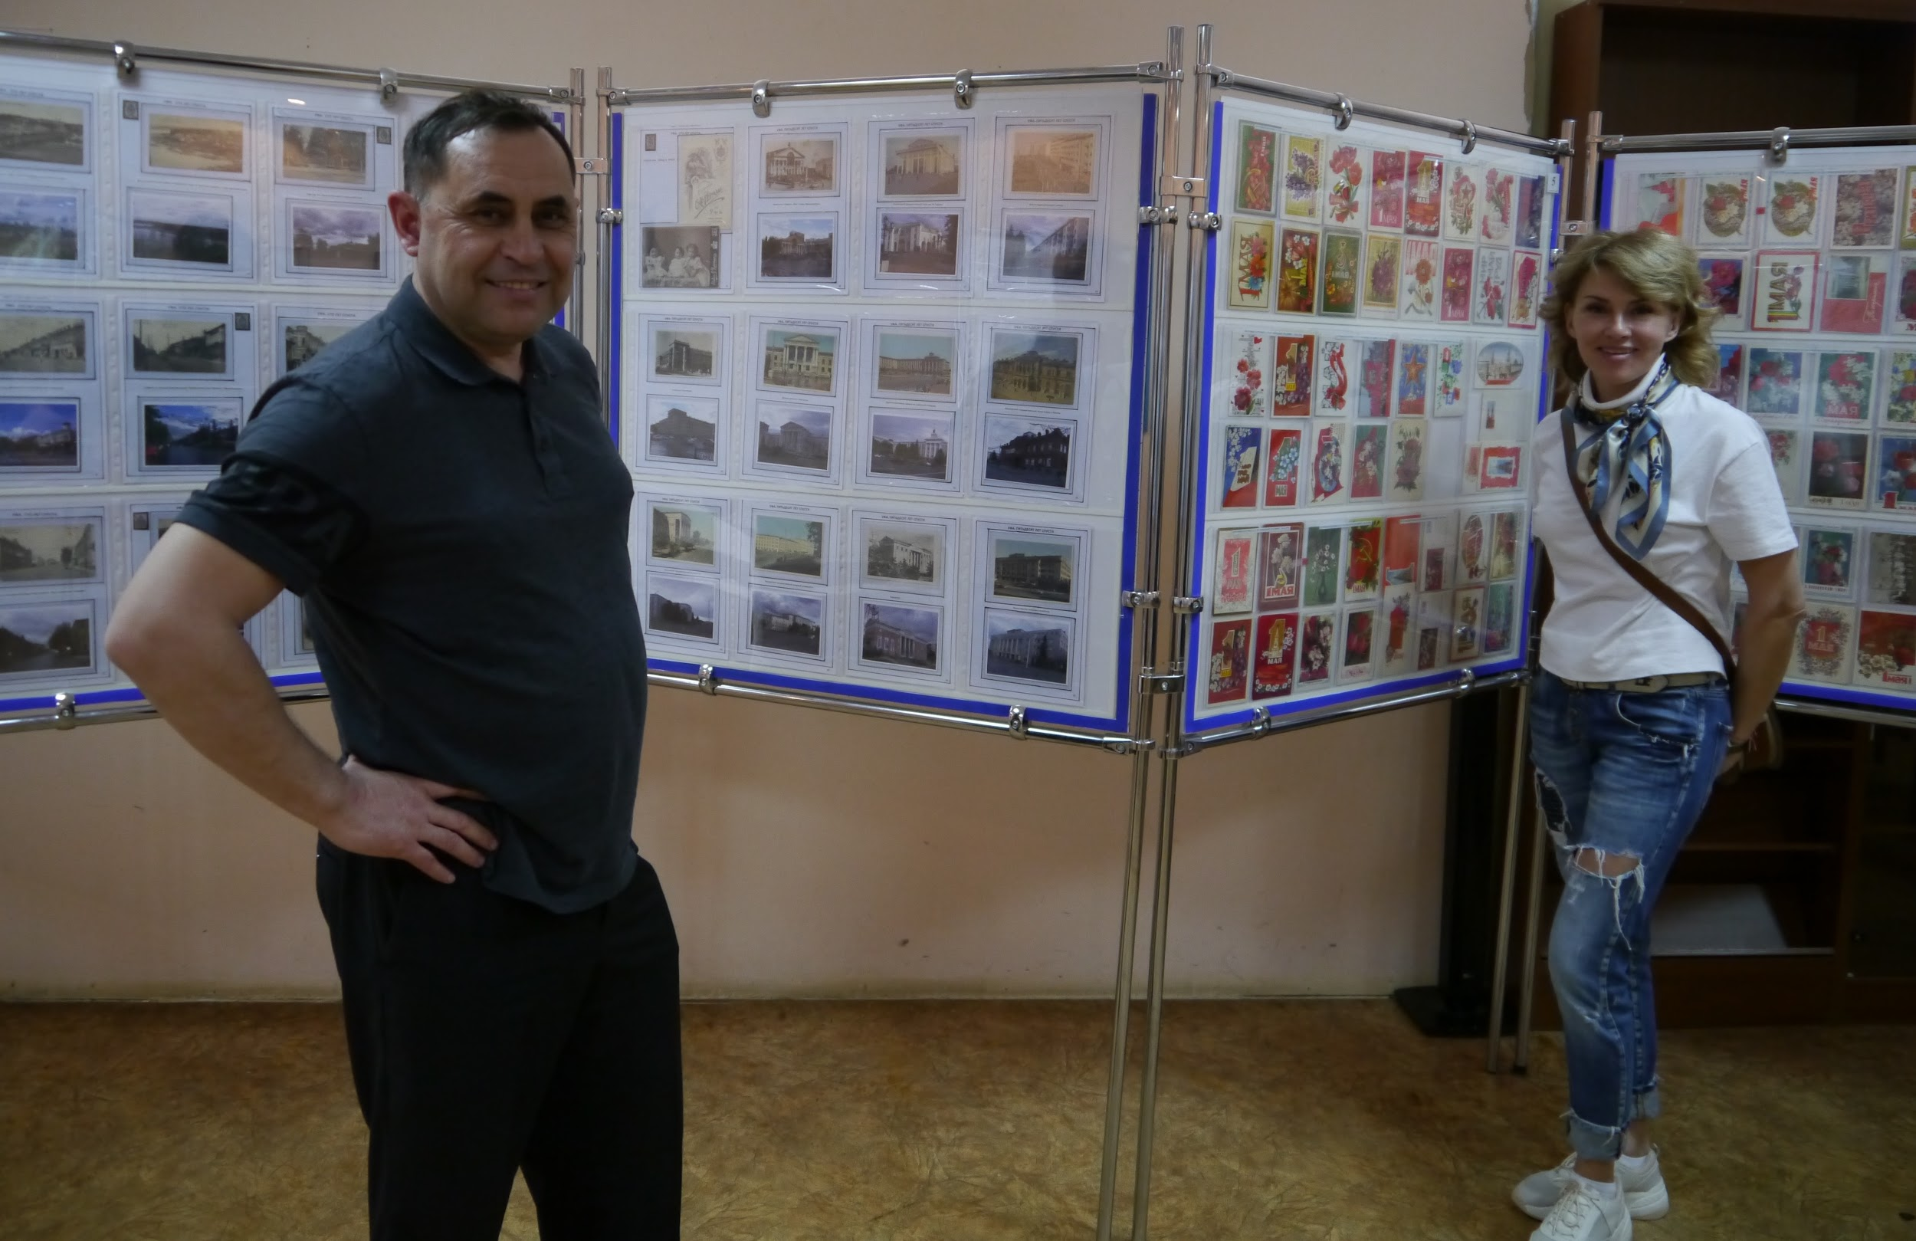
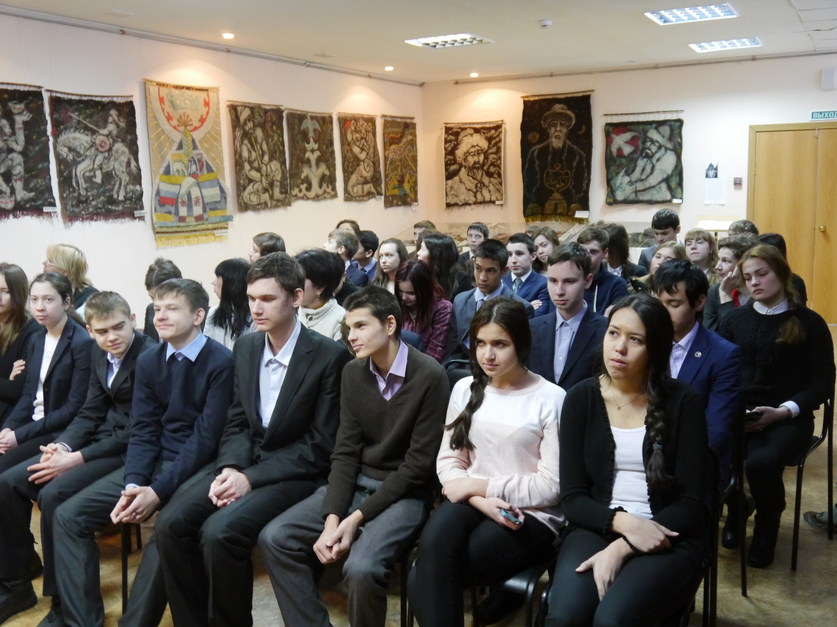

Slide 12
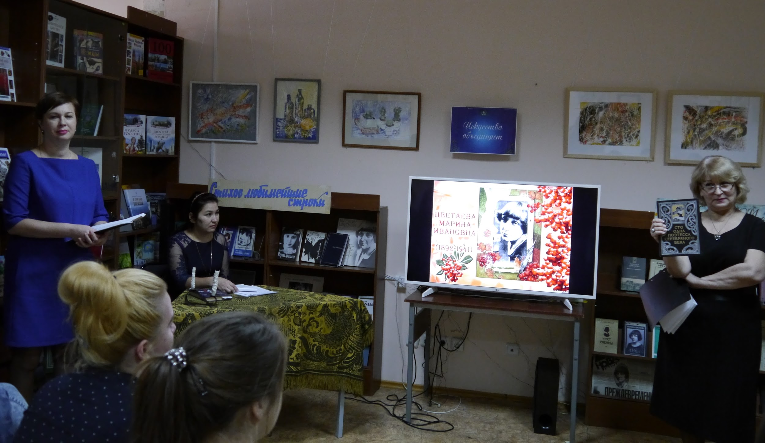
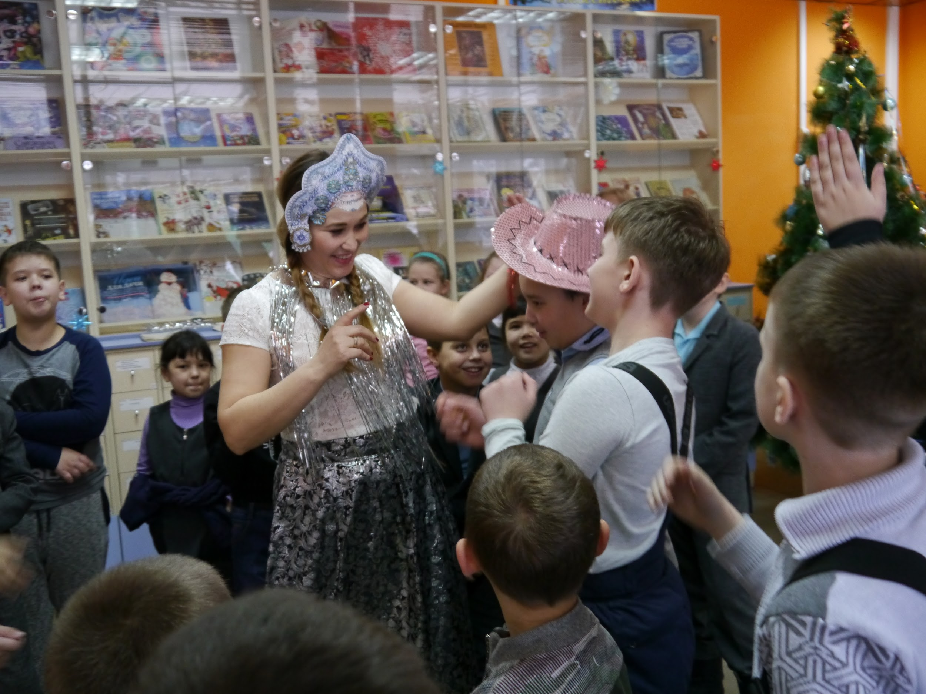
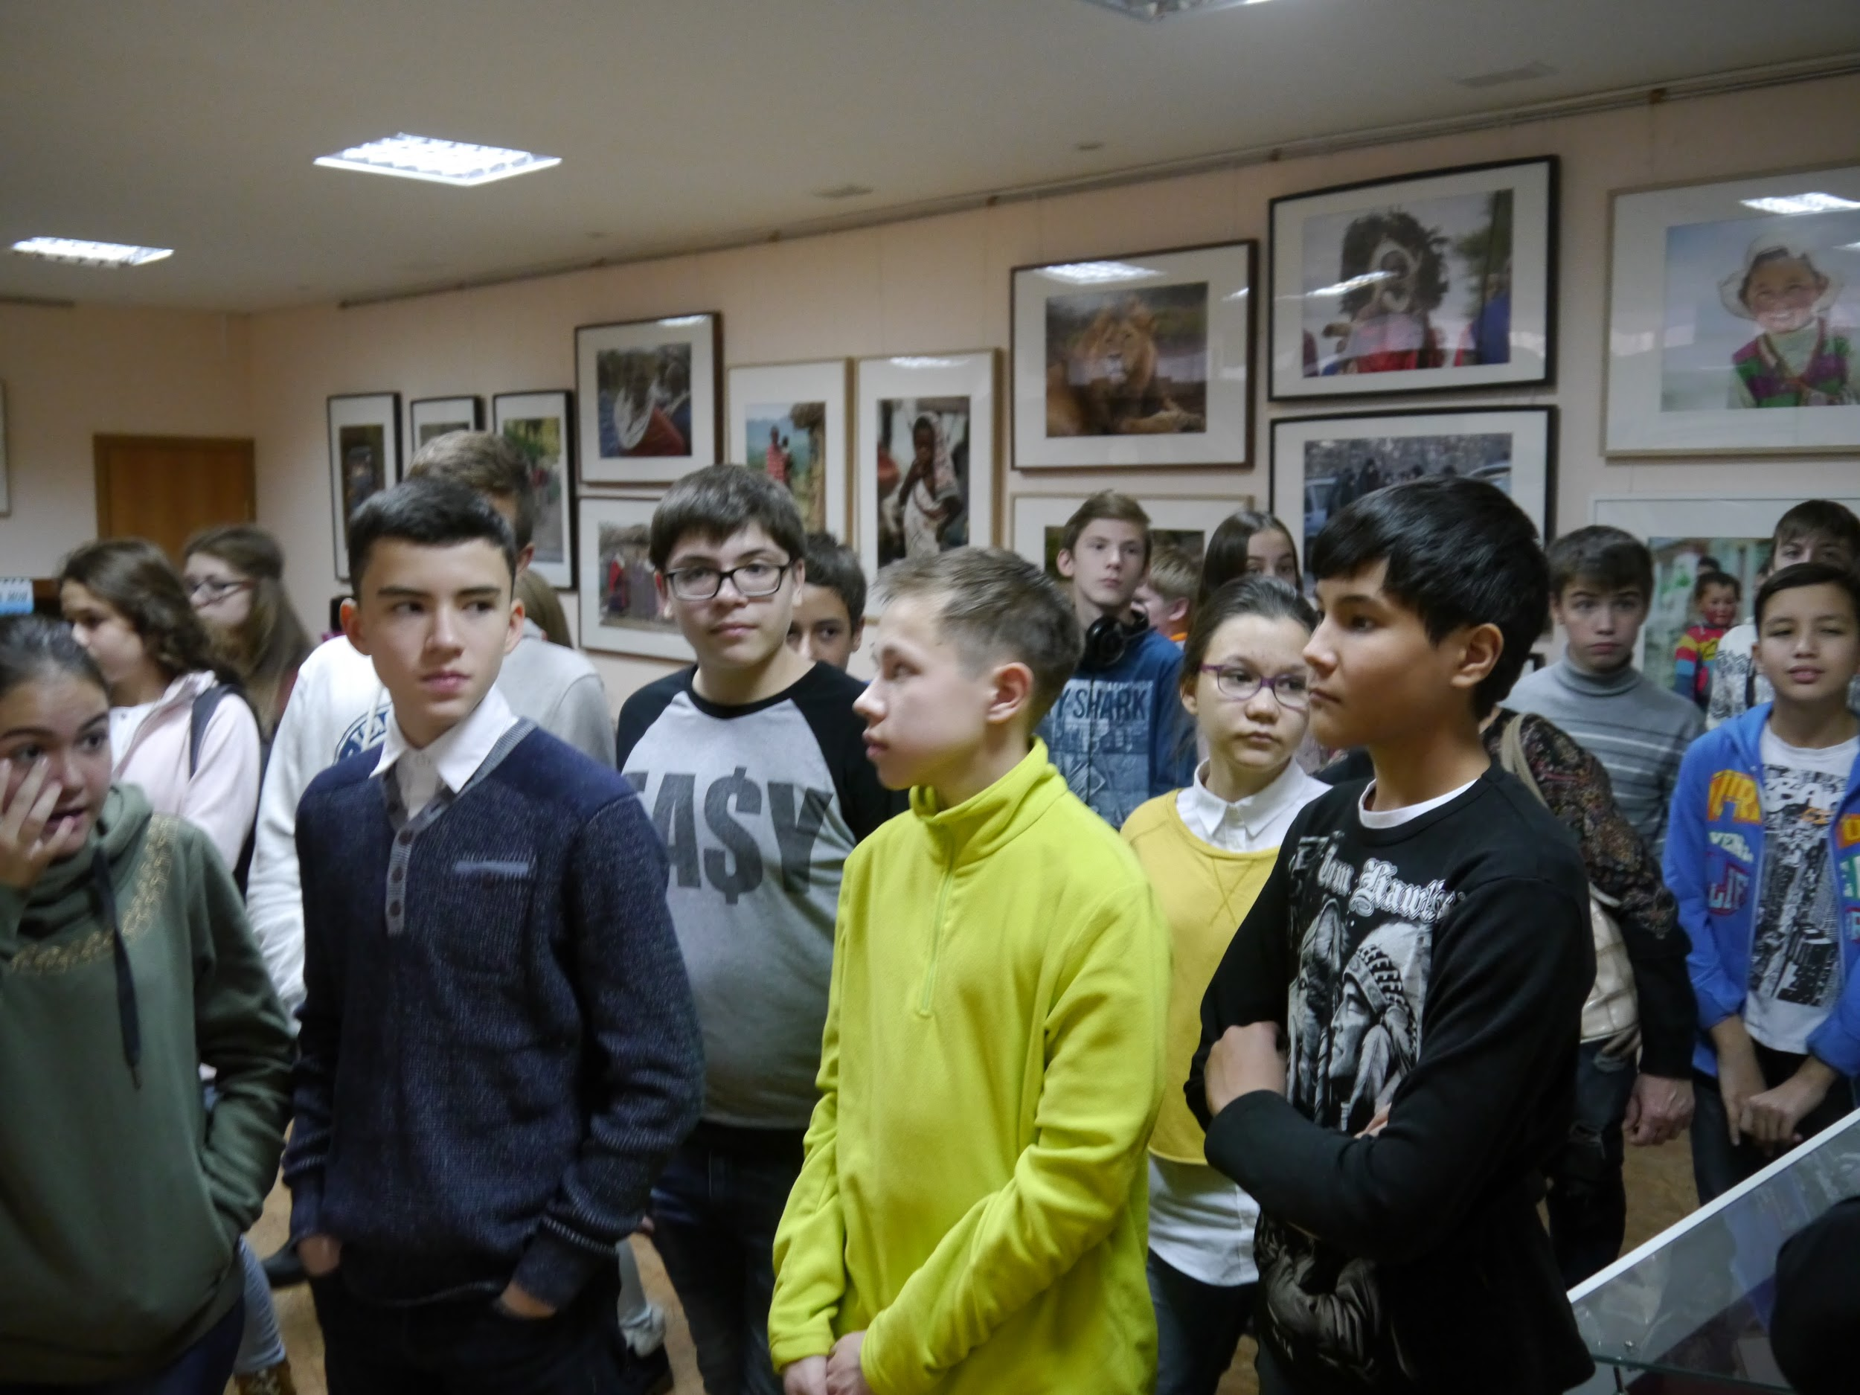

Slide 13
Спасибо за Внимание

